Slide 1
Дождевой червь

Slide 2
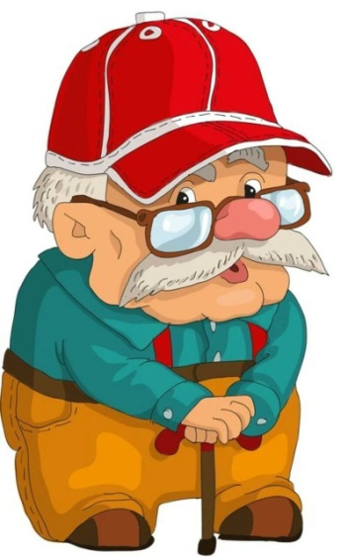
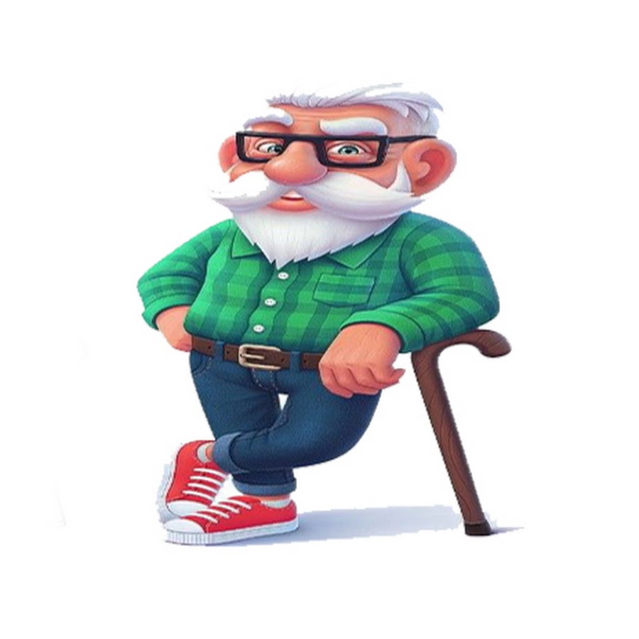
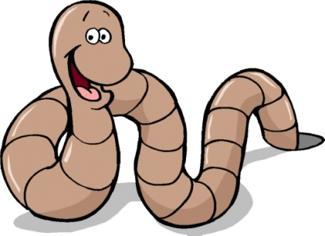
Дождевые черви
Однажды на прогулке в парке после дождя Рома увидел на поверхности земли дождевых червей. А сегодня, когда он шёл по парку, червячков уже не было. Дома Рома нашел в Интернете и прочитал интересное стихотворение.
Два весёлых старичка
Увидали червячка,
И возник у них вопрос:
Где он прячет хвост, где нос?
И куда запрятал ножки,
Чтобы бегать по дорожке?
Где он, голенький, живёт?
Чем питается, как пьёт?
Долго думали, гадали,
Спорить меж собой устали.
Червячка накрыв землей,
Молча побрели домой.
Г. Куринин
Рома тоже заинтересовался дождевым червяком и решил узнать о нём побольше.

Slide 3
Задание 1
Рома знал, что дождевые черви — это подземные жители. В энциклопедии он прочитал о том, что дождевые, или земляные черви обитают на всех континентах, кроме Антарктиды.
Мальчик решил изучить внешний вид червей. В энциклопедии он прочитал, что дождевые черви представляют царство животных, подцарство многоклеточных. Это тип кольчатых червей, так как их тело состоит из повторяющихся колец (сегментов). Тело дождевого червя имеет передний конец, задний конец, поясок (утолщение в передней части), рот.
Подпиши части тела дождевого червя.
Внешнее строение дождевого червя
поясок
рот
передний конец тела
задний конец тела

Slide 4
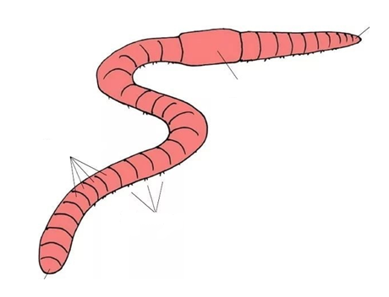
Задание 2
Рома стал наблюдать за дождевым червём: вот медленно вытягивается вперед головной конец, к нему подтягивается середина. А задний конец пока неподвижен, но потом и он продвигается.
В энциклопедии написано, что длина дождевых червей может быть два сантиметра, а может быть и 30 сантиметров. В парке Рома нашёл дождевых червей и осторожно измерил их длину. Самый маленький червяк был длиной два сантиметра, а самый большой — 10 сантиметров.
Мальчик с помощью лупы стал считать сегменты большого червя и насчитал 42 кольца. Но таких колец может быть и 180!
Мальчик осторожно положил червя на бумагу. Одним пальцем он провёл по червяку сначала от головного конца к заднему, а потом в обратном направлении.
В первом случае тело червя показалось гладким и скользким, а во втором — шероховатым.
Допиши высказывание, выбирая слово из скобок.
Клик на высказывание!
У червя есть замечательное приспособление — щетинки, благодаря которым дождевые черви (могут передвигаться / не могут передвигаться).
По телу червя проходят четыре ряда двойных щетинок, направленных назад.
Подпиши на рисунке щетинки, членики, поясок.
передний конец
Клик!
поясок
членики
щетинки
задний конец

Slide 5
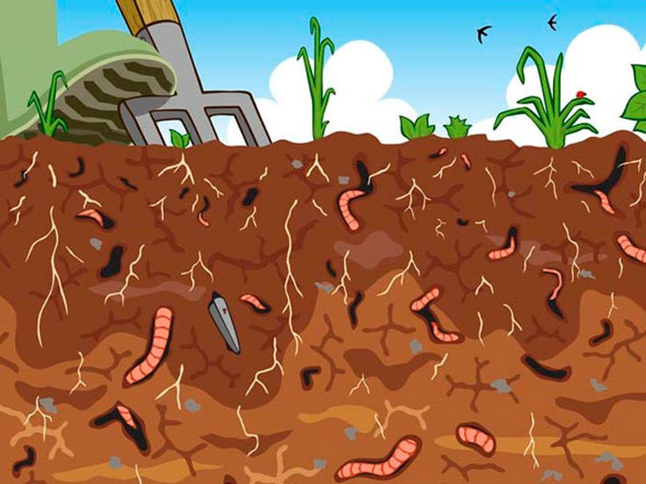
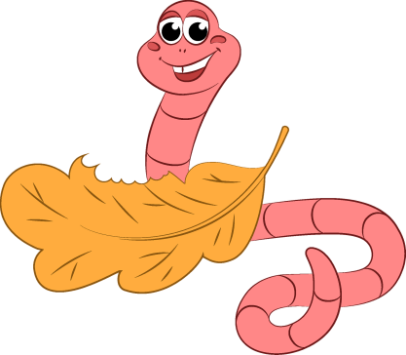
Задание 3
Рома прочитал, что щетинки помогают червям ползать и проникать вглубь земли.
По утрам на земле появляются маленькие катышки. Это работают ночные труженики - черви. Катышки потом смешиваются с почвой и обогащают её перегноем. Дождевые черви — неоценимые помощники каждого садовода. Они обогащают почву гумусом и насыщают её кислородом, повышая урожайность.
Отметь, чем могут питаться дождевые черви.
Целлофановые пакеты.
Стеклянные бутылки.
Гниющие останки животных.
Гниющие останки растений.
Как правило, дождевые черви объедают исключительно мякоть листьев, оставляя жилки. Чтобы переварить пищу, они начинают рыть землю, поскольку еду всегда смешивают с грунтом.
Дождевые черви за сутки съедают пищевых компонентов по весу столько, сколько весят сами!

Slide 6
Задание 4
«Почему же дождевые черви выходят на поверхность земли во время дождя?» — подумал Рома. Мальчик решил провести опыт.
1. Приготовь стакан с землёй и камешками.
2. Налей в стакан столько воды, чтобы она покрыла всю землю.
Что происходит? Напиши и нарисуй.
Допиши высказывание.
Вода воздух из стакана с камешками и землёй, поэтому мы видим
поднимающиеся из воды
Значит, черви вылезают наружу из-за нехватки в земле.
вытесняет
Клик!
пузырьки воздуха.
кислорода

Slide 7
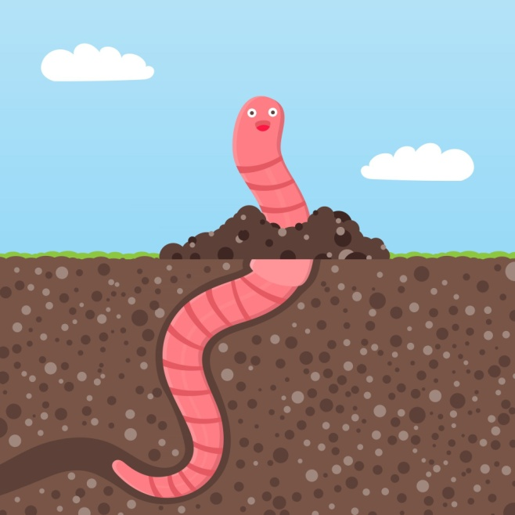
Задание 5
Рома захотел увидеть, как дождевые черви создают почву — плодородную землю, которая необходима растениям для развития и роста. Он понимал, что для этого нужно, запастись терпением.
1. Приготовь трёхлитровую банку.
2. На дно банки насыпь огородной земли.
3. Сверху присыпь чистым речным песком.
4. На песок положи несколько сухих листьев и 3-5 дождевых червей.
5. Слегка полей содержимое банки водой из лейки.
6. Поставь банку в тёмное место.
Что произошло?
Клик на вопрос!

Slide 8
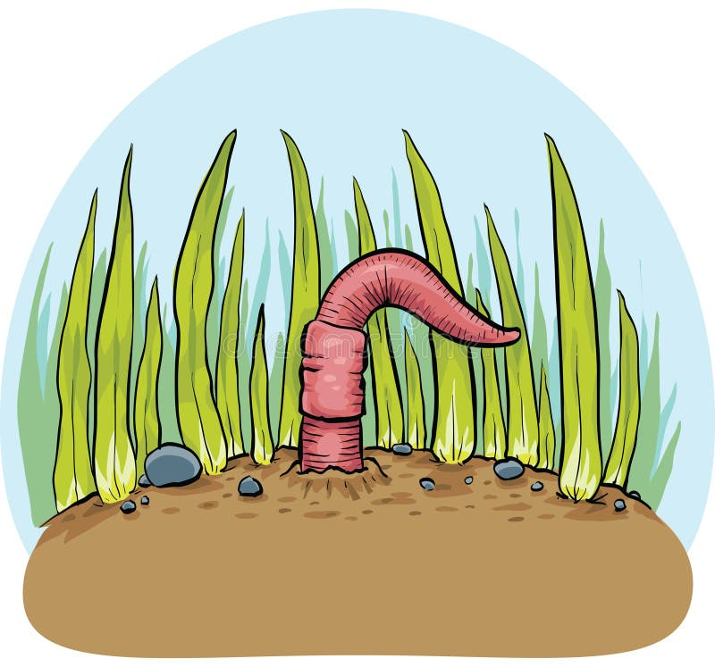
Задание 6
Рома решил заполнить табличку о дождевых червях.
Дополни записи.
Клик!
Название:
Царство:
Подцарство:
Тип:
дождевые черви
животные
многоклеточные
кольчатые черви
Польза червей. Черви питаются останками гниющих листьев, растениями, заглатывают комочки земли. Черви превращают ненужные останки, отходы в плодородную почву, роют ходы, рыхлят землю, по этим ходам к корням растений легко проходят вода и воздух.
Можно сказать, что дождевые черви – наши помощники. Нужно очень бережно относиться к дождевым червям.
Дождевые черви широко использовались раньше и в медицине. В частности, высушенных дождевых червей перерабатывали в порошок и прикладывали к ранам для скорейшего заживления. При помощи масла, настоянного на дождевых червях, боролись с ревматизмом. Из дождевых червей делали различные отвары и настойки, которые помогали при различных болезнях.

Slide 9
Ссылки на интернет-ресурсы:
https://flomaster.club/uploads/posts/2022-08/1660753554_12-flomaster-club-p-chervyachki-kartinki-dlya-detei-krasivo-16.png
https://faunistics.com/wp-content/uploads/2020/04/4-8.jpg
https://grizun-off.ru/wp-content/uploads/9/b/3/9b38a22725a5f7ea8693c9633b3af07c.jpeg
https://thumbs.dreamstime.com/b/%D0%B2%D1%8B%D1%82%D0%B5%D0%BA%D0%B0%D1%8F-earthworm-41558351.jpg
https://prezentacii.org/prezentacii/prezentacii-po-biologii/158974-angely-hraniteli-vsego-zhivogo-na-zemle.html#gallery-15 - опыт
https://gas-kvas.com/uploads/posts/2023-01/1673525320_gas-kvas-com-p-risunok-detskii-dedushki-22.jpg https://yt3.googleusercontent.com/ytc/AOPolaRzfvrVOBJcy6YIdxW01LDw9UHzxj6BTg8cyv-2=s900-c-k-c0x00ffffff-no-rj
https://bogatyr.club/uploads/posts/2023-03/1678533091_bogatyr-club-p-multyashnie-chervyachki-foni-vkontakte-49.jpg
Литература:
Функциональная грамотность. 3 класс. Тренажер для школьников/ М.В. Буряк, С.А. Шейкина. – М.: Планета, 2022. – 88 с. – (Учение с увлечением).

